Slide 1
守护青春 远离艾滋
门头沟区疾控中心
2024.12.06

Slide 2
艾滋病流行形势

Slide 3

全球流行现况
2023年统计数据
39.9M 人感染HIV
5
4
新诊断HIV
Target
3
1.3M 新发HIV感染者
新发HVI感染患者人数（百万人）
2
630,000 人死于AIDS相关疾病
1
0
1990
1995
2000
2005
2010
2015
2020
2025
Years
如需在2025年实现新发感染人数低至37万的目标，
新发HIV感染的逐年下降速度应达到83%，
而目前的下降速度远低于这一速度

Slide 4

什么是艾滋病
艾滋病的全称是获得性免疫缺陷综合症，是由人类免疫缺陷病毒，又称艾滋病病毒引起的一种慢性传染病。艾滋病病毒主要侵犯、破坏CD4+ T淋巴细胞，导致机体免疫细胞功能受损乃至缺陷，最终并发各种严重机会性感染和肿瘤。具有传播迅速、发病缓慢、病死率高的特点。
艾滋病病毒在人体内的潜伏期可以长达数年，患艾滋病以前，感染者可以没有任何症状地生活和工作多年。

Slide 5
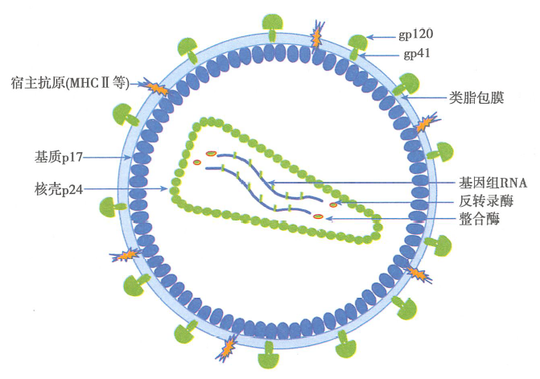
艾滋病病毒
人类免疫缺陷病毒（HIV)
  单链RNA病毒，属于反转录病毒科，慢病毒属中的人类慢病毒组
  直径10-120nm的球形颗粒，由核心和包膜两部分组成
  主要感染CD4⁺T细胞，CD4⁺分子作为病毒受体
  分型HIV-1、HIV-2，HIV-1可分为M、N、O3个亚型组13个亚型，HIV-2至少有A、B、C、D、E、F、G7个亚型

Slide 6
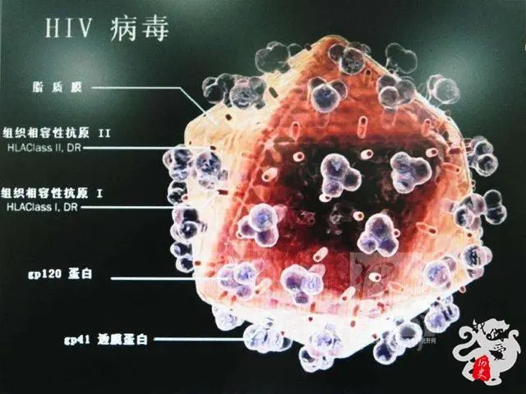
艾滋病病毒
复制能力强、快
具有迅速变异的能力，是变异最快的病毒之一
对外界环境抵抗力低
不能单独在体外生存
高温、干燥或者通常用的化学消毒剂都可以将其杀死
对0.1%甲醛，紫外线和γ射线不敏感

Slide 7

艾滋病病毒
HIV本身并不会引发任何疾病，而是当免疫系统被HIV破坏后，人体由于失去抵抗能力而感染其他的疾病导致死亡！

Slide 8
全球艾滋病研究史上的重要事件
1981年：世界上首例艾滋病病人被报告
1983年：分离出艾滋病病毒（法国巴斯德）
1984年：发现CD4分子是艾滋病病毒的受体
1987年：发现首个抗艾滋病药物：叠氮胸苷(AZT)
1993年：艾滋病的二联治疗：AZT+DDL
1997年：艾滋病的免疫功能重建
2011年：治疗作为预防
2015年：发现即治疗的新策略
经过四十年的研究，艾滋病从“绝症”逐渐演变为一个可控性的慢性疾病
但目前仍缺乏治愈的方法和有效疫苗

Slide 9
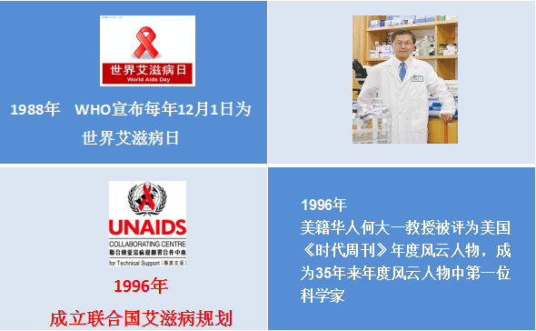
历史上的重要事件

Slide 10
中国艾滋病的发展情况
1985年 主要大城市中有少数病例出现（北京、上海）
1989年 HIV感染者（静脉吸毒）开始在云南省大面积流行
1992年 河南省通过非法卖血行为开始传播HIV
1994年 艾滋病在全国范围内扩大其流行范围
1998年 全国31个省（直辖市、自治区）均出现艾滋病病毒感染者

Slide 11
艾滋病的传播途径
血 液
共用注射器吸毒
输血/血制品
器官移植
纹身、纹眉
共用剃须刀
职业暴露
性
阴道性行为
肛门性行为
口交
母 婴
妊娠期间
分娩过程
产后哺乳

Slide 12



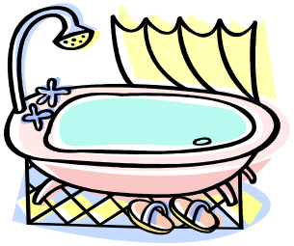




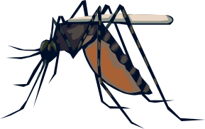
日常接触——不传播
● 共同工作、劳动（共用办公用品、学习用具、农具等）
● 一般生活接触（共同进餐、拥抱、握手、礼节性接吻，游泳；共用马桶、浴盆、衣服、被褥、钞票等）
● 蚊虫叮咬、咳嗽、打喷嚏等
Notes:
以上图片中所列行为不会传播艾滋病病毒。
蚊子叮咬不会传播艾滋病病毒，因为艾滋病病毒在蚊子血中或体液中不能存活，仅限于携带艾滋病病毒从一个个体到另外一个个体。但是蚊子的喙部很细，在蚊子叮咬一个感染者后上面沾染的艾滋病病毒量很少，当它短时间内去叮咬下一个健康的个体时，其喙部沾染的极少量艾滋病病毒不足以造成一个健康人感染。截止目前为止，还未见有一例因为蚊子叮咬导致的艾滋病病毒感染。

Slide 13


蚊虫叮咬会传播艾滋病吗？
艾滋病病毒不能在蚊虫体内存活;
艾滋病病毒不能在蚊虫体内繁殖;
蚊虫的唾液腺和食管不是同一条通路;
蚊虫口器上的艾滋病病毒数量远远达不到引起感染的数量级

Slide 14

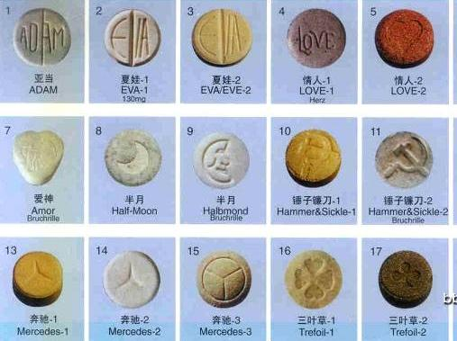

毒品与艾滋病
兴奋性毒品隐蔽蔓延更增加了艾滋病传播的方式和控制的难度

Slide 15
艾滋病的预防策略
避免使用注射剂或采取安全的注射习惯¹
暴露前预防（PrEP）¹
推迟初次性生活¹
治疗即预防（TasP）¹
性禁欲¹
HIV
预防策略
暴露后预防（PEP）1
避免吸毒和酗酒²
患者和伴侣教育¹
性传播感染的
检测与治疗¹
坚持正确使用安全套¹
行为干预^{1,2}
男性包皮环切术¹
生物医学干预¹
从宣传教育、行为干预转化为“三个95%”为核心多措并举策略
Notes:
HIV预防策略包括行为干预与生物医学干预。行为干预主要有性教育、倡导正确使用安全套等；生物医学干预主要包括HIV暴露前预防PrEP、暴露后预防PEP、发现HIV即开始治疗等。PrEP是非常重要有效的预防手段。

Slide 16
艾滋病的防治策略
宣传教育
是最好的
疫苗
检测是最有
效的干预方法
治疗即预防
现阶段

Slide 17
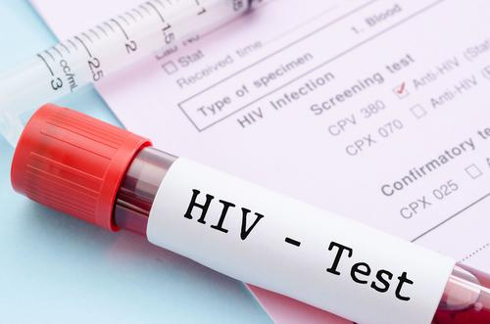
检测是知晓艾滋病感染状况的唯一途径！
为啥要检测
你要检测吗
你要啥时候检测
你要去哪里检测
检测阳性该怎么办
艾滋病可以自检吗
门头沟区疾控中心咨询检测电话：69820704

Slide 18
治疗即预防
对个体：
抑制病毒在体内复制，保护自身免疫系统不被破坏，延缓甚至阻止病程发展
对他人：
降低传染性，减少传播几率

Slide 19

预防艾滋病的后悔药来啦
在暴露前、或暴露后72小时内预防用药可减少艾滋病病毒感染的风险
  承担机构：
    地坛医院
    佑安医院
    中国人民解放军总院第五医学中心北院区（原三0二）
    协和医院

Slide 20

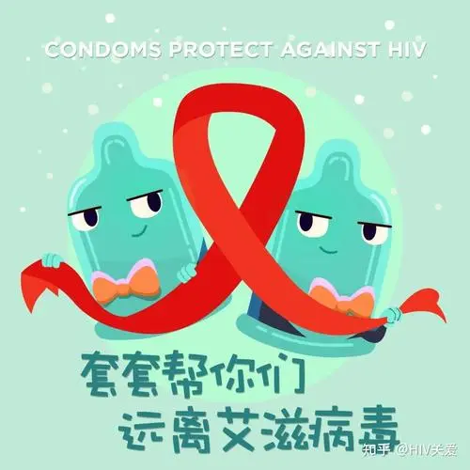
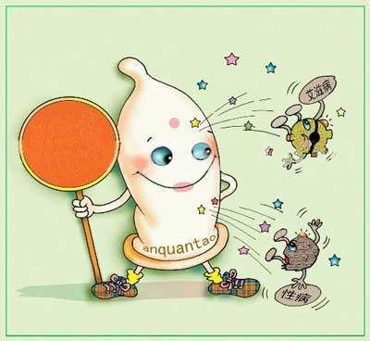
安全套可以有效预防艾滋病

Slide 21
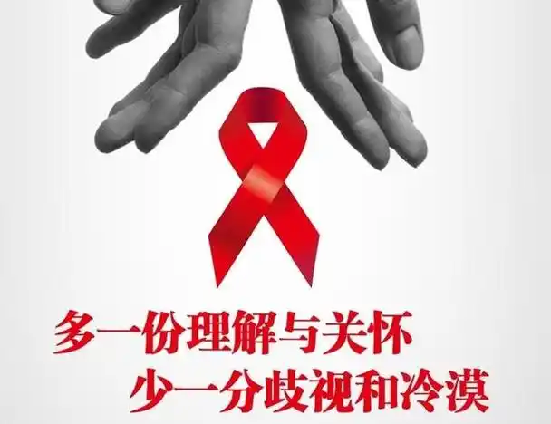
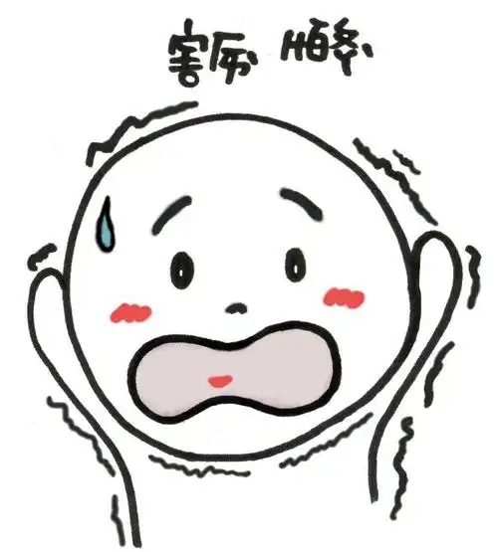

正确对待艾滋病
      不歧视
      不恐惧
      主动检测
      积极治疗

Slide 22
正确对待艾滋病
      不歧视
      不恐惧
      主动检测
      积极治疗

Slide 23
宣传视频
危险关系
性病宣传

Slide 24
有奖问答
输入含有艾滋病病毒的血液会感染吗？

Slide 25
有奖问答
与感染状况不明的人发生无套性行为会感染吗？

Slide 26
有奖问答
通过外表能判断一个人是否感染艾滋病吗？

Slide 27
有奖问答
世界艾滋病日是哪一天？

Slide 28
有奖问答
艾滋病感染者可以生下健康的宝宝吗？

Slide 29
有奖问答
拥抱可以传染艾滋病吗？

Slide 30
有奖问答
母乳喂养可以造成艾滋病的传播吗？

Slide 31
有奖问答
蚊虫叮咬会传播艾滋病吗？

Slide 32
谢谢大家！

